Slide 1
学術論文違法共有サイトへの
日本からのアクセス状況
―Sci-Hubの公開ログ・データ を元にして―
首都大学東京 学術情報基盤センター 栗山正光
2016年11月12日（土）
日本図書館情報学会第64回研究大会
＠天理大学

Slide 2
研究の背景と目的（１）
電子ジャーナルの価格は上昇を続けている
→研究者が必要な論文を入手できない（特に発展途上国）
誰でも無料で学術論文を読めるようにしようというオープンアクセス(OA)運動が起こる
  グリーンOA：機関リポジトリ等で著者が論文原稿を公開
  ゴールドOA：OA誌でVersion of Record（正式版）を公開
    出版費用は著者の側で負担（研究助成金等で賄われる場合も）
  著作権を尊重しつつ行われている
  なかなか広がらない

Slide 3
研究の背景と目的（２）
Sci-Hub
  5800万件以上の学術論文が入手できるウェブサイト
  2011年、アレクサンドラ・エルバキヤンという大学院生が開設
  有料の出版社版PDFを大量に蓄積・無料提供
    大学図書館等のパスワードを不正利用しているらしい
  明らかに違法、エルゼビア社に訴えられる
ジョン・ボハノンが『サイエンス』誌で、Sci-Hub利用者が世界中に広がっていることを暴露
  Who's downloading pirated papers? Everyone
ボハノンは記事の根拠となったSci-Hubのログ・データを公開
本研究はそのログ・データを利用して、日本からのアクセス状況を明らかにすることを目的とした

Slide 4
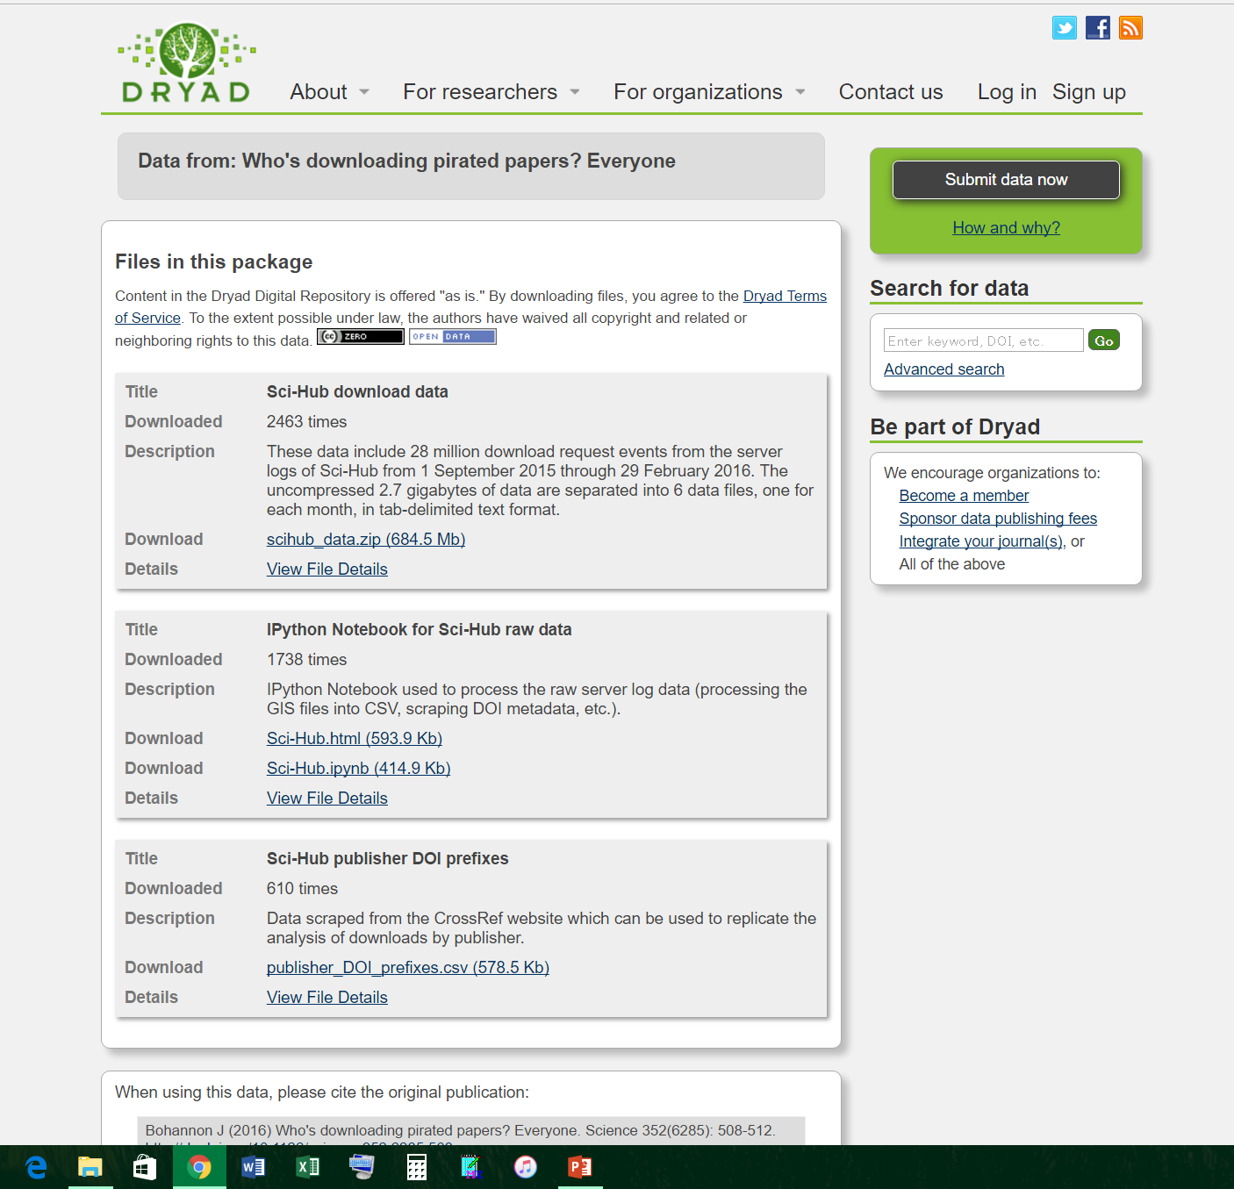

Slide 5
研究の方法（１）
ログ・データは、2015年9月1日から翌年2月28日までの6か月間にわたる約2,800万件のダウンロード要求の記録
  ただし、11月5日から21日までのデータは欠落
データ項目は、日時、論文のDOI、IPアドレスから割り出された地理的情報（国名、都市名、経緯度）
  プライバシー保護のため元のIPアドレスはわからないようにしてある
ダウンロードしたデータからデータベース・ソフト（Microsoft Access)で日本の分を抽出

Slide 6
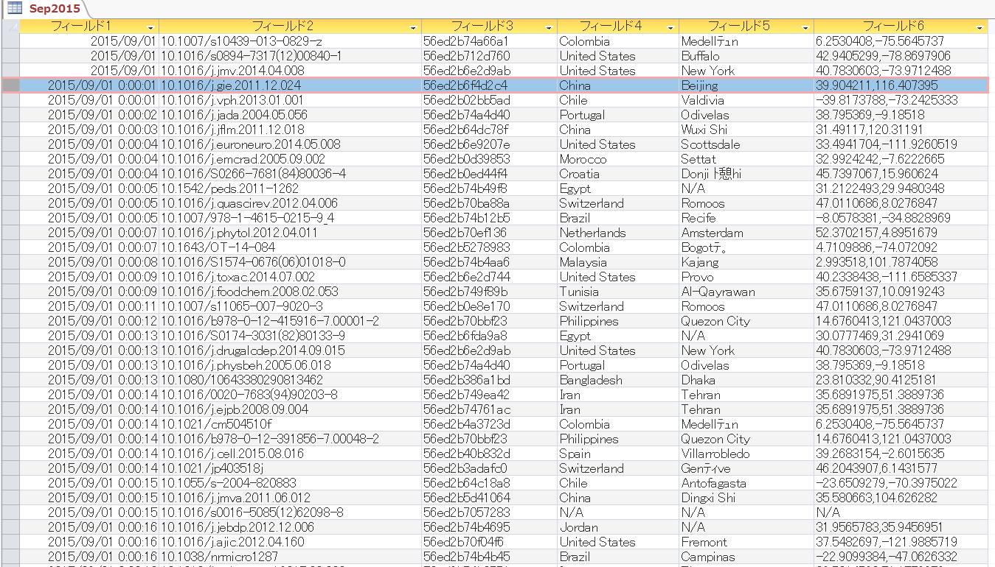

Slide 7
研究の方法（２）
表計算ソフト(Excel)で加工、集計
地理的要素による集計
  都市（市・区・郡）別、都道府県別
時間的要素による集計
  日毎、時刻別、曜日別
出版社・論文による集計
  出版社別、論文別
いくつかの項目については世界のデータと比較

Slide 8
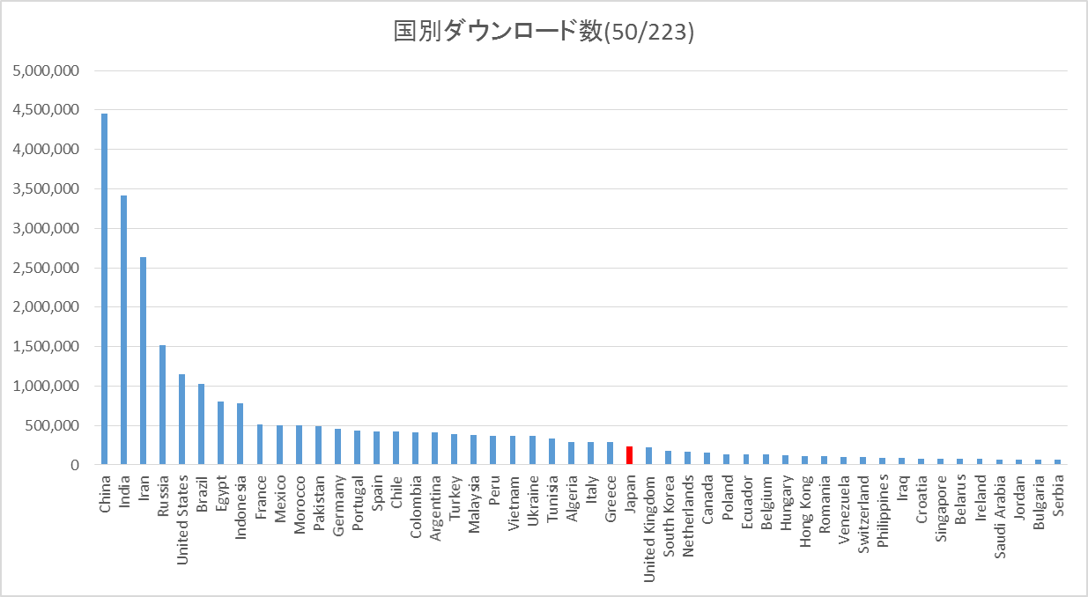
＊日本は234,755件(0.86%) で28位

Slide 9
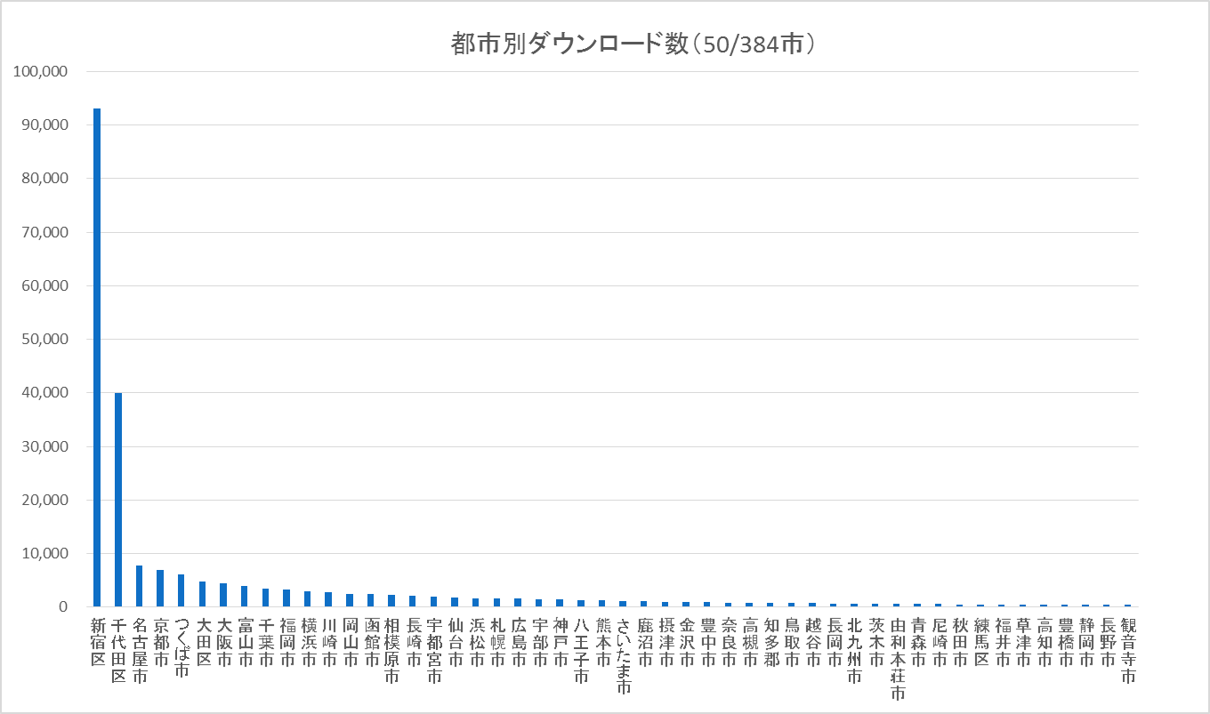

Slide 10
都市別ダウンロード数
都市別ダウンロード数（人口比順）
＊新宿区、千代田区の人口は昼間人口
 | 都市 | 都道府県 | 件数 | %
1 | 新宿区 | 東京都 | 93,077 | 39.65
2 | 千代田区 | 東京都 | 39,935 | 17.01
3 | 名古屋市 | 愛知県 | 7,710 | 3.28
4 | 京都市 | 京都府 | 7,013 | 2.99
5 | つくば市 | 茨城県 | 6,171 | 2.63
6 | 大田区 | 東京都 | 4,737 | 2.02
7 | 大阪市 | 大阪府 | 4,383 | 1.87
8 | 富山市 | 富山県 | 3,922 | 1.67
9 | 千葉市 | 千葉県 | 3,377 | 1.44
10 | 福岡市 | 福岡県 | 3,305 | 1.41
11 | 横浜市 | 神奈川県 | 2,988 | 1.27
12 | 川崎市 | 神奈川県 | 2,779 | 1.18
13 | 岡山市 | 岡山県 | 2,468 | 1.05
14 | 函館市 | 北海道 | 2,459 | 1.05
15 | 相模原市 | 神奈川県 | 2,343 | 1.00
16 | 長崎市 | 長崎県 | 2,119 | 0.90
17 | 宇都宮市 | 栃木県 | 2,014 | 0.86
18 | 仙台市 | 宮城県 | 1,745 | 0.74
19 | 浜松市 | 静岡県 | 1,690 | 0.72
20 | 札幌市 | 北海道 | 1,609 | 0.69
 | 都市 | 都道府県 | 件数 | 人口 | 人口比
1 | 新宿区 | 東京都 | 93,077 | 737,252 | 0.1262
2 | 千代田区 | 東京都 | 39,935 | 812,360 | 0.0492
3 | つくば市 | 茨城県 | 6,171 | 229,451 | 0.0269
4 | 摂津市 | 大阪府 | 1,011 | 85,016 | 0.0119
5 | 鹿沼市 | 栃木県 | 1,156 | 97,916 | 0.0118
6 | 富山市 | 富山県 | 3,922 | 418,529 | 0.0094
7 | 函館市 | 北海道 | 2,459 | 266,785 | 0.0092
8 | 宇部市 | 山口県 | 1,459 | 168,511 | 0.0087
9 | 由利本荘市 | 秋田県 | 627 | 78,763 | 0.0080
10 | 高座郡 | 神奈川県 | 357 | 48,046 | 0.0074
11 | 大田区 | 東京都 | 4,737 | 721,978 | 0.0066
12 | 観音寺市 | 香川県 | 387 | 59,073 | 0.0066
13 | 長崎市 | 長崎県 | 2,119 | 430,347 | 0.0049
14 | 京都市 | 京都府 | 7,013 | 1,475,042 | 0.0048
15 | 知多郡 | 愛知県 | 728 | 161,575 | 0.0045
16 | 宇都宮市 | 栃木県 | 2,014 | 519,217 | 0.0039
17 | 鳥取市 | 鳥取県 | 728 | 192,912 | 0.0038
18 | 千葉市 | 千葉県 | 3,377 | 974,335 | 0.0035
19 | 岡山市 | 岡山県 | 2,468 | 720,745 | 0.0034
20 | 名古屋市 | 愛知県 | 7,710 | 2,302,696 | 0.0033

Slide 11
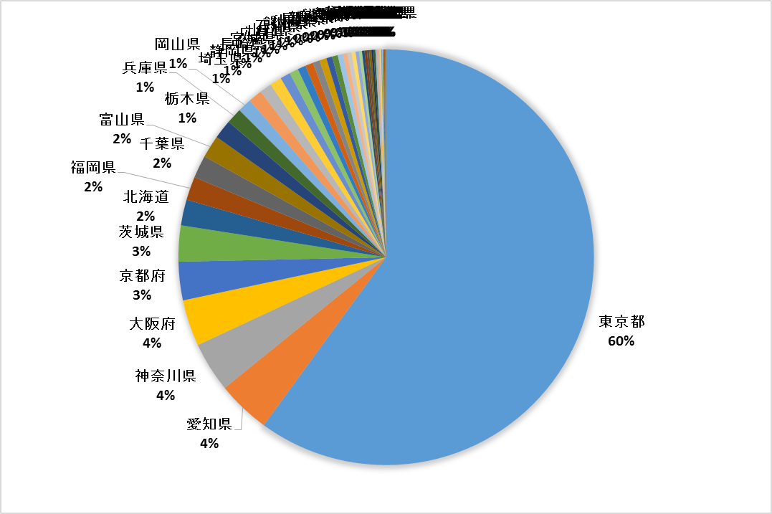
都道府県別ダウンロード数

Slide 12
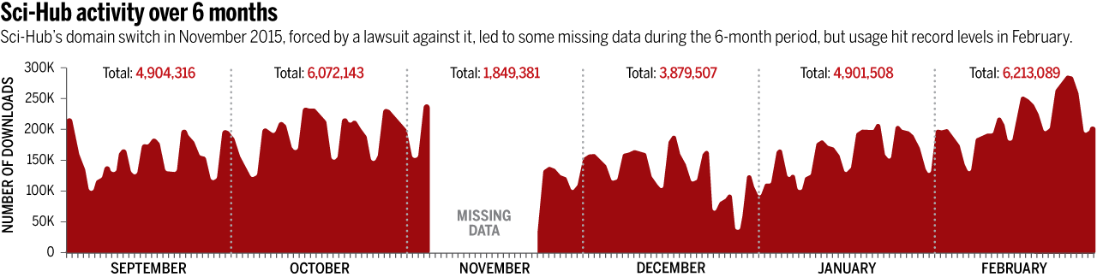
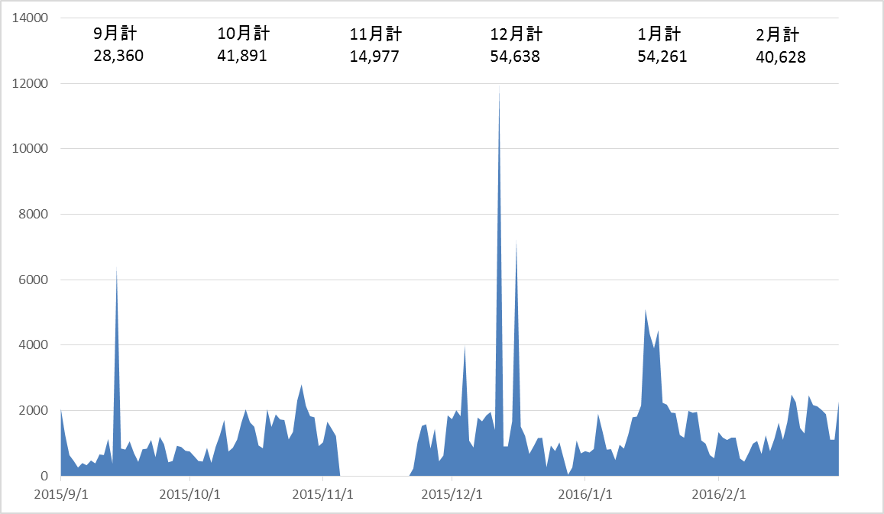
世界
G. Grullón/Science in Bohannon J (2016) Who's downloading pirated papers? Everyone. Science 352(6285): 508-512. http://dx.doi.org/10.1126/science.352.6285.508
日本

Slide 13
特異日
2015年12月12日（土） 11,939件
  10,655件が米土木学会(American Society of Civil Engineers)の論文
  2時50分から18時1分にかけて連続的にダウンロード
  新宿区からアクセス
  目的はテキストマイニング（？）
2015年12月16日（水） 7,217件
  5,778件がIEEEの論文
  2時19分から10時過ぎにかけて連続的にダウンロード（新宿区）
2015年 9月14日（月） 6,397件
  同一出版社からのまとまったダウンロードがあるが、極端な傾向なし

Slide 14
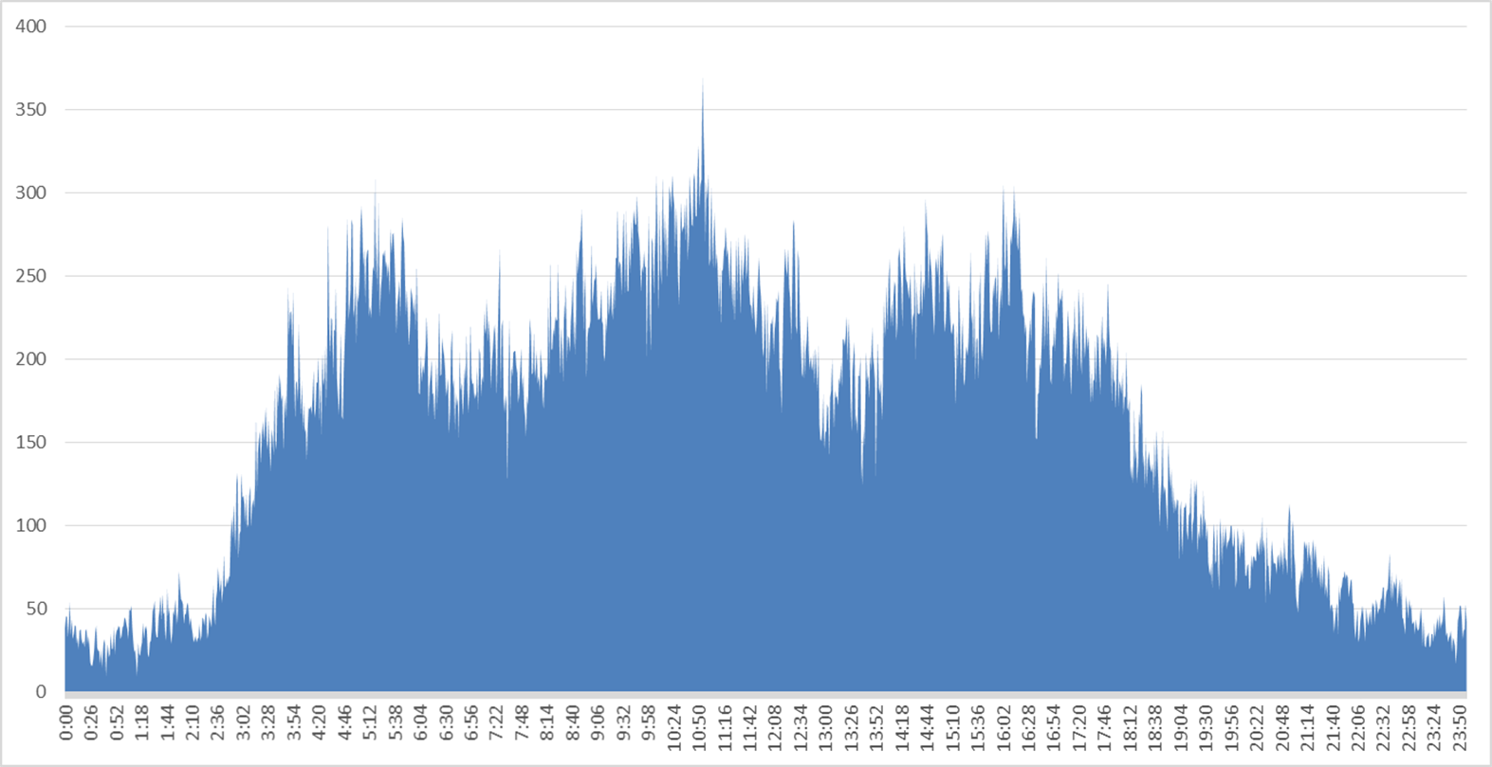
時刻別ダウンロード数

Slide 15
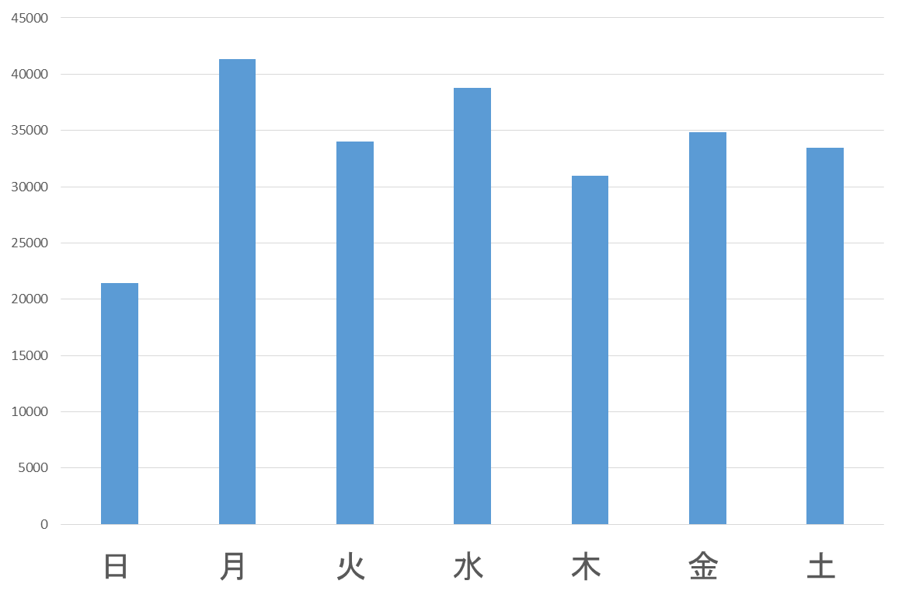
曜日別ダウンロード数

Slide 16
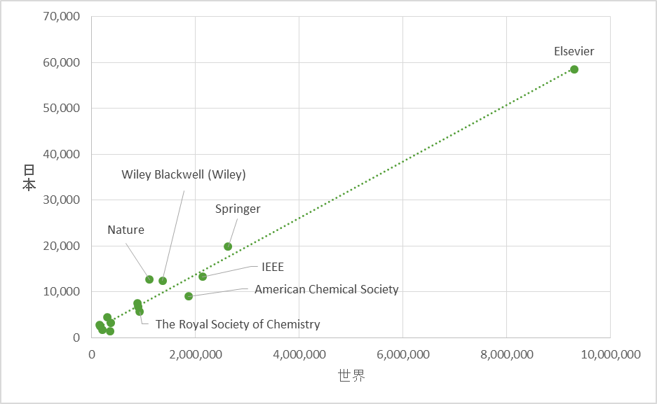
ダウンロードの多い出版社

Slide 17
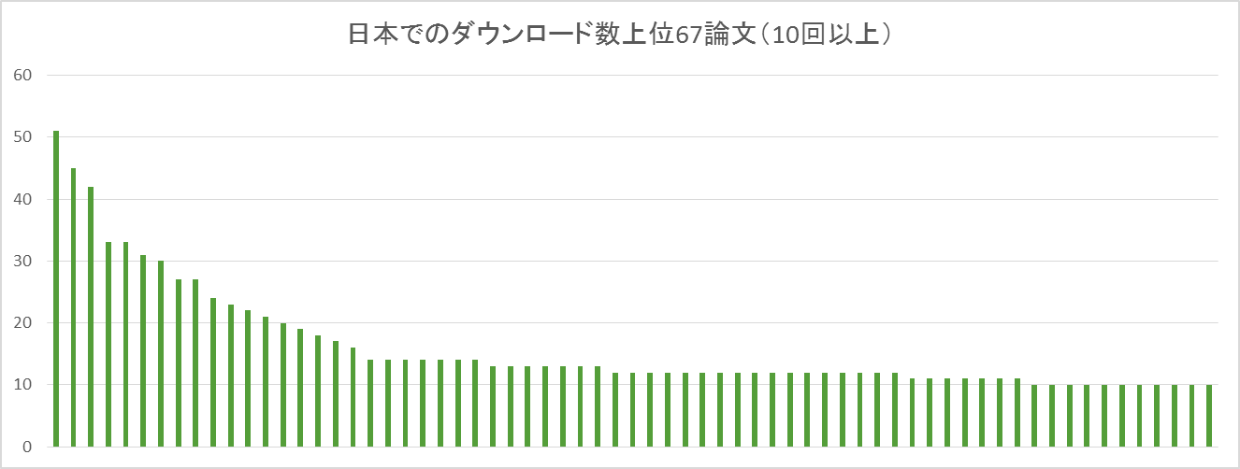
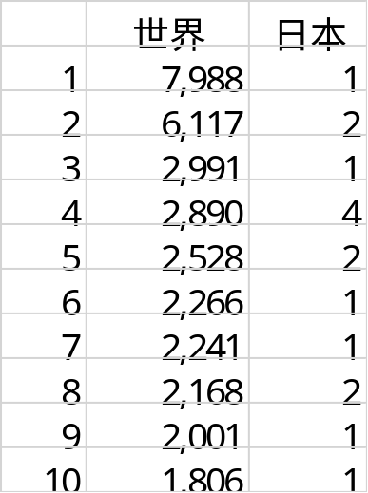
論文別ダウンロード数
全207,095論文のうち、ダウンロード１回のものが186,635 (90%)
最も多いもので51回（全ダウンロード件数234,755の0.02%）
世界の上位10論文の日本でのダウンロード数は少ない
世界の上位10論文ダウンロード数

Slide 18
まとめ
Sci-Hubの利用者は先進国も含め世界中に広がっており、日本からもかなりのアクセスがある
日本の中でも東京、特に新宿区と千代田区からのアクセスが圧倒的に多い
アクセスが集中した特異日があり、機械的な大量ダウンロードの形跡がある
大手出版社（特にエルゼビア）の論文が、日本でも世界でも、多くダウンロードされている
圧倒的に多くの論文が１，２回しかダウンロードされていない

